Slide 1
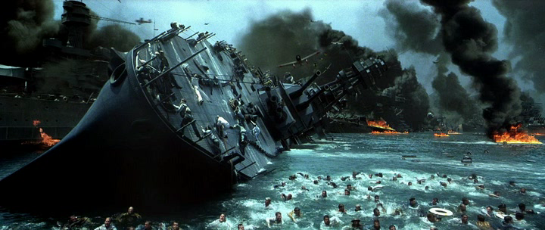
Війна на Тихому океані
(7 липня 1937 - 14 серпня 1945)

Slide 2
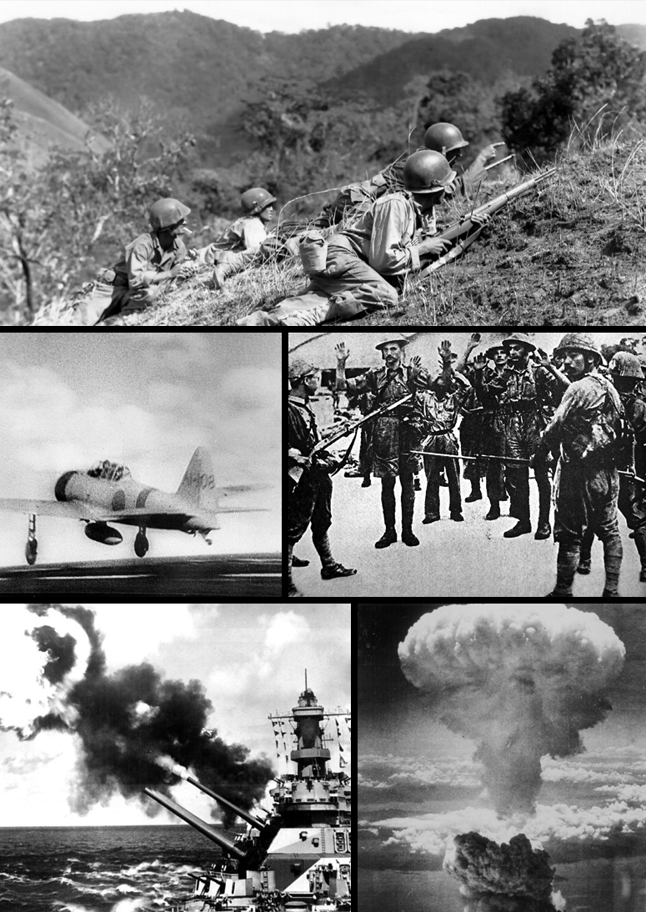
Війна на Тихому океані — складова Другої світової війни і передуючі їй міжнародні збройні конфлікти, які мали місце у Азійсько-Тихоокеанському регіоні. Велася між країнами Осі на чолі з Японською імперією та Союзниками на чолі з Республікою Китай, США, Великобританією та СРСР.

Slide 3
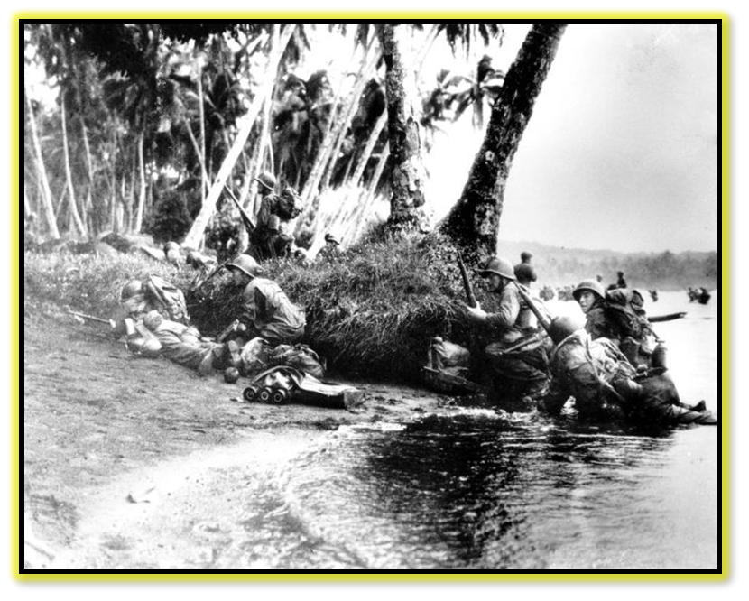
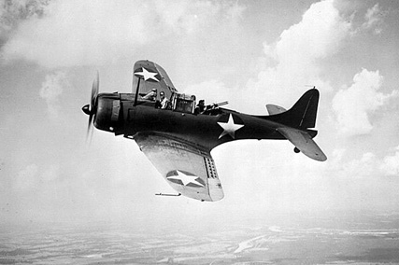
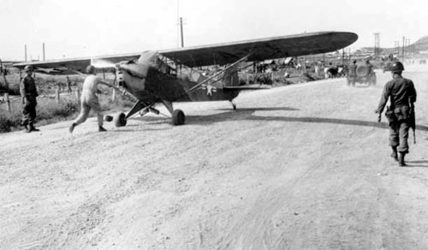
У японській історіографії війна носила назву
«Великої Азійської війни»
і сприймалася як визволення країн Азії від західних колонізаторів та прозахідних урядів.
Захоплення союзниками тихоокеанських островів
(лютий 1943 - жовтень 1944)

Slide 4
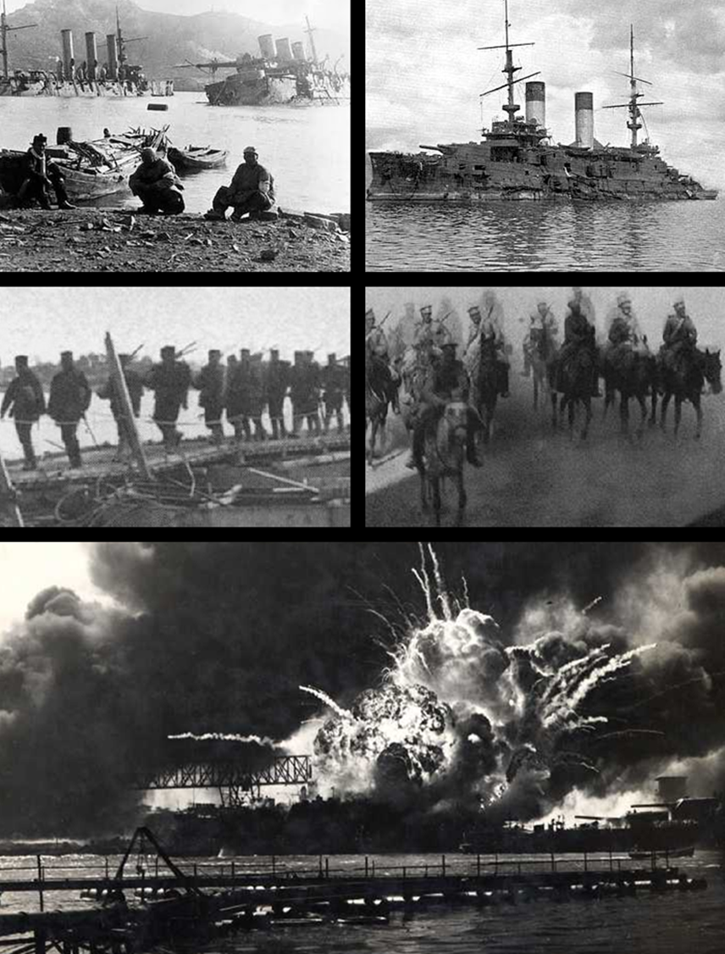
Розвиток воєнних дій в Європі мав безпосередній вплив на становище в Тихоокеанському басейні. В японських правлячих колах велася дискусія щодо стратегії війни. Плану нападу на СРСР протиставлялася зваблива перспектива загарбання колоніальних володінь США, Англії, Франції та Голландії у басейні Тихого океану. Капітуляція Франції та Голландії, а згодом і поразка німецьких військ під Москвою вирішили суперечку на користь південного варіанту.

Slide 5
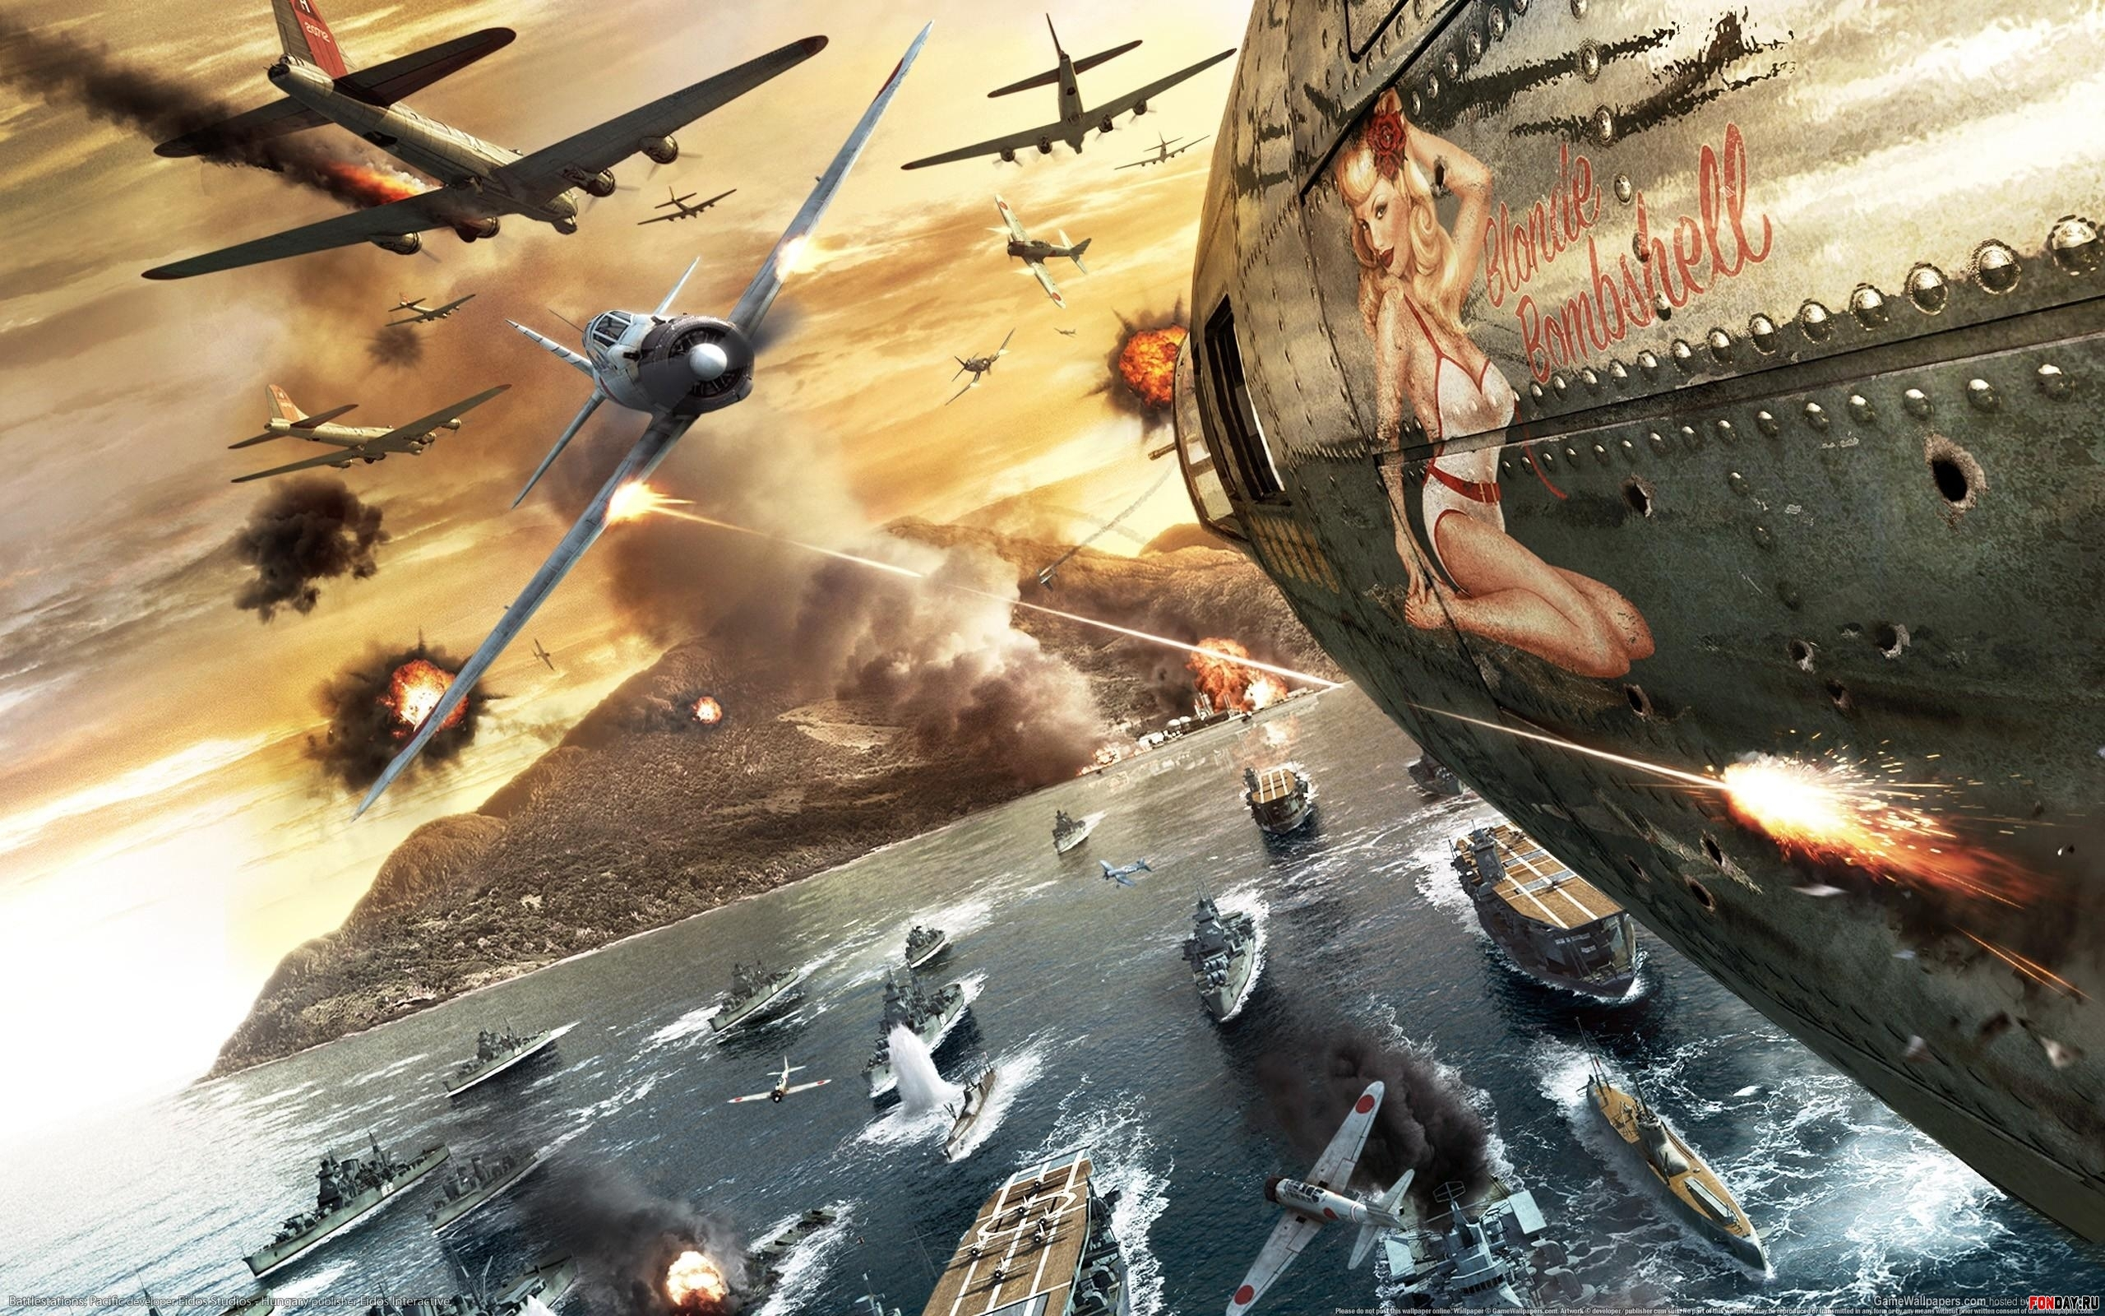
Напад на Перл-Харбор

Slide 6
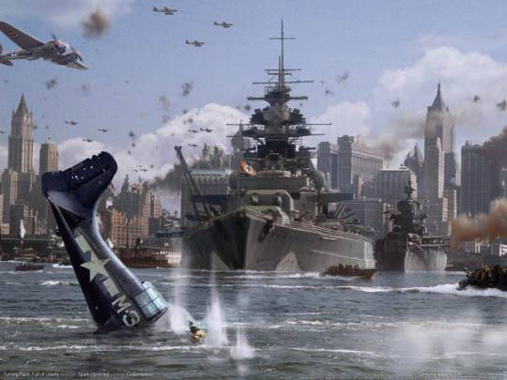
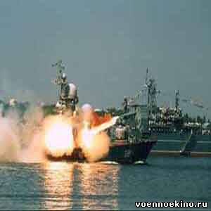
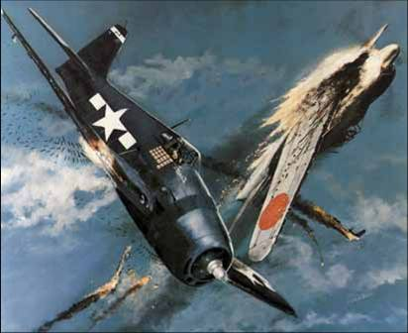
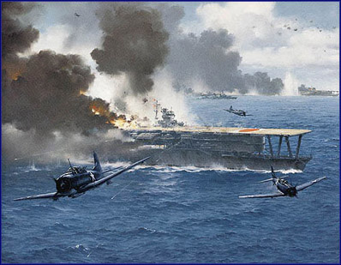
7 грудня 1941 p., коли гарнізон і екіпажі військових кораблів були на сніданку, з японських авіаносців злетіли літаки і разом з підводними човнами здійснили несподіваний напад на американську військово-морську базу Перл-Харбор на Гаванських островах.

Slide 7
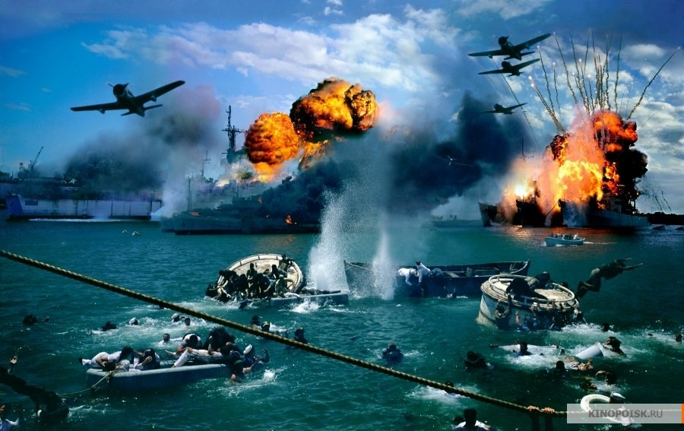
З точки зору швидкого ефекту, напад на Перл-Харбор обернувся успіхом для Японії, який перевершив усі очікування тих, хто планував операцію. Нейтралізація тихоокеанського флоту США на 6 місяців дозволила Японії захопити більшу частину Південно-Східної Азії, включаючи Гонконг, Бірму, Голландську Ост-Індію, Сингапур та Філіппіни. Однак відмова США від перемир'я і неможливість отримати допомогу від союзників призвели до поразки Японії. З 22 японських кораблів, які брали участь у нападі на Перл-Харбор, до кінця війни залишився тільки один.

Slide 8
Війна між Сполученими Штатами Америки, Німеччиною та Італією.
Майже водночас з нападом на Перл-Харбор японські війська завдали сильного удару по англійській далекосхідній ескадрі в районі Сінгапура, потопивши кілька англійських військових кораблів.
11 грудня війну Сполученим Штатам Америки оголосили Німеччина та Італія. Разом з Японією вони 18 січня 1942 р. підписали угоду про розмежування зон військових операцій. В японську зону ввійшли території і води від Уральського хребта до західного узбережжя американського континенту. Італії і Німеччині відводились території від Уралу на захід до східного узбережжя Америки та Американський континент.

Slide 9
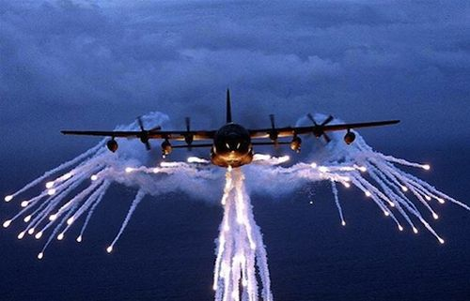
До літа 1942 р. японські війська завоювали Малайзію, англійську військово-морську базу Сінгапур, Бірму, острови Індонезії та Філіппіни, Гонконг, вторглися у Південно-Західний Китай, окупували острови Гуам, Уейк, Нову Британію, Соломонові острови та частину островів Нової Гвінеї.

Slide 10
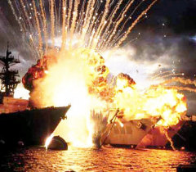
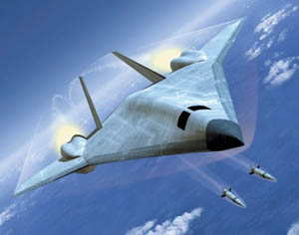
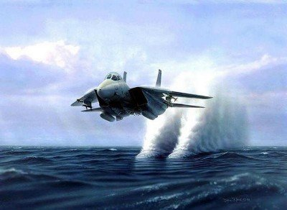
8 серпня 1942 р. англо-американські сили розпочали наступ на Соломонові острови і Нову Гвінею.
Наприкінці 1942 – на початку 1943 pp. успішні операції союзників на тихоокеанському узбережжі призвели до поразки японського флоту, остаточно позбавивши Японію військової ініціативи.

Slide 11
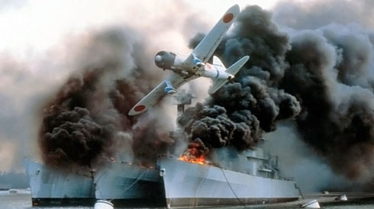
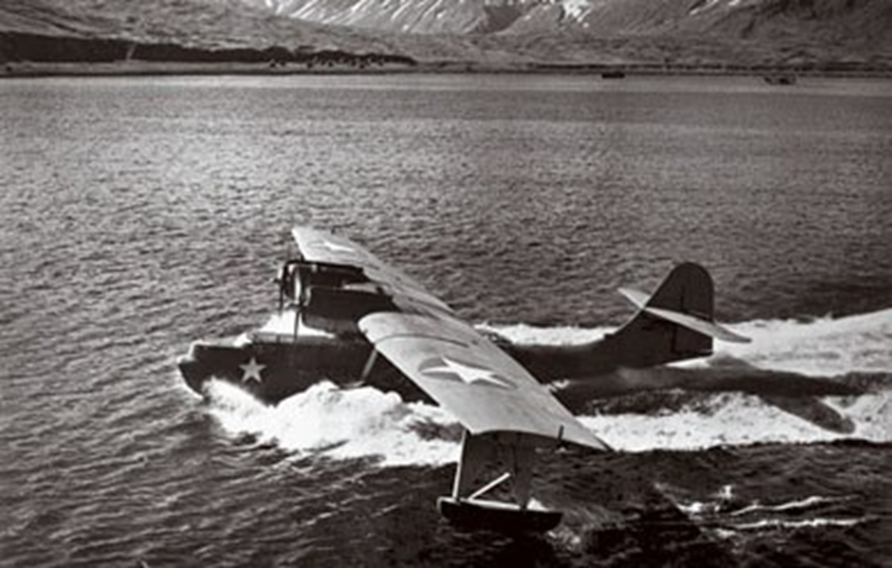
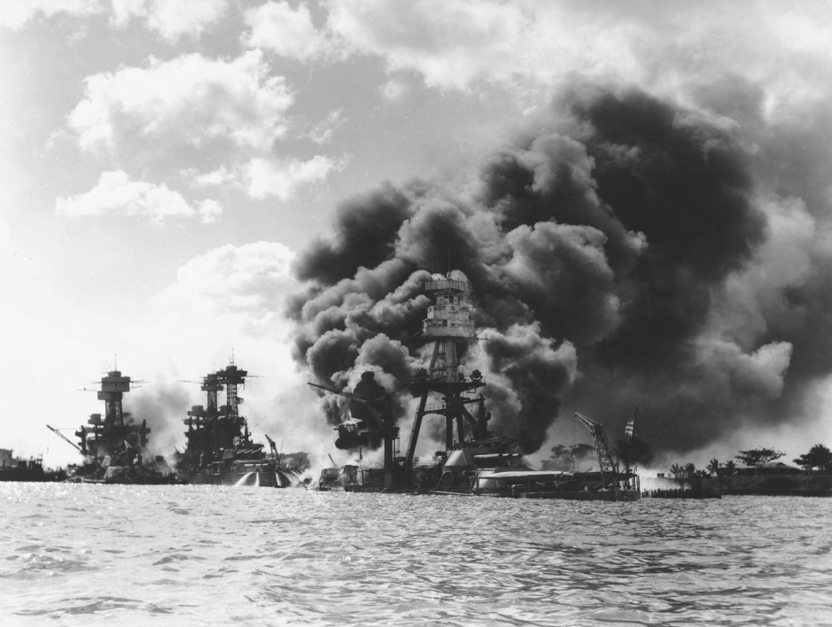
З серпня 1942 року по лютий 1943 японські та американські війська билися за контроль над островом Гуадалканал. Обидві сторони понесли важкі втрати, але в цій битві на виснаження зрештою перемогли Сполучені Штати.
З червня і до кінця 1943 року союзні війська після запеклих боїв зайняли острова Гілберта, Соломонові (крім острова Бугенвіль, де бої тривали до кінця війни), західну частину острова Нова Британія і південно-східну частину Нової Гвінеї.
З 1 по 23 лютого 1944 американські війська оволоділи Маршалловим островами, з 15 червня по 10 серпня - Маріанські і з 15 вересня по 12 жовтня - західною частиною Каролінських островів. Боротьба за північну частину Нової Гвінеї тривала з січня по вересень 1944 року.

Slide 12
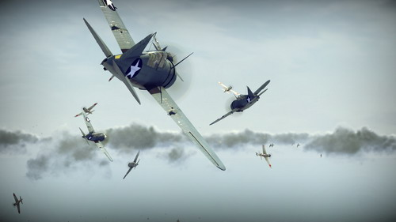
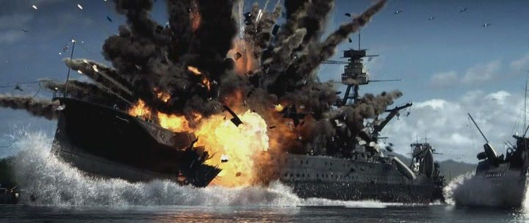
2 вересня 1945 року був підписаний Акт про капітуляцію Японії . Цей день вважається останнім днем Другої Світової Війни .

Slide 13
